Slide 1
הסוכנים
ארבעה סוכנים ומתכנן (Supervisor). לכל אחד מודל, קלט, כלים ופלט; כולם רצים ב-ReAct: מחשבה, קריאת כלי, תצפית, תשובה.
סוכן | מודל | קלט | כלים | פלט | דוגמה: קלט ← פלט
signal_extractor | llama3.2:3b | הטקסט החופשי שהמשתמש כתב | extract_measurements, lookup_prior_reports | אותות מובנים: גודל, עומק, רכבים סוטים, סתירה מול הגלאי | "בור גדול, רכבים סוטים לנתיב הנגדי" ← vehicles_swerving=true, urgency_claimed=true
profile_builder | qwen2.5:3b | זיהויי YOLO, איכות התמונה, הטופס | inspect_image_quality, lookup_similar_cases, recall_agent_notes | HazardProfile: מחלקה, חומרה, ביטחון, חזרתיות | D40 בביטחון 0.29, תמונה חדה, אין מקרים קודמים ← D40, severity minor, confidence medium
rag_retriever | qwen2.5:3b | המחלקה וסוג הכביש | query_repair_standards, broaden_rag_query, recall_agent_notes | קטעי תקנים עם ציון תמיכה, coverage, sufficiency, ממצאים | D40 בכביש ראשי ← 3 קטעים, direct_match, insufficient_coverage
Decision | qwen2.5:3b | הפרופיל, התקנים ותוצאות הכלים הדטרמיניסטיים | check_hazard_severity, lookup_dataset_image, request_additional_evidence, create_draft_work_order, flag_for_urgent_review | פעולה, priority, rationale, assessment לעובד העירייה | D40 בביטחון 0.70, priority 66 מהכלי ← needs_more_evidence, priority 66, closer_shot
Supervisor | qwen2.5:3b | מחלקה וביטחון של הגלאי, הטופס, קיום טקסט, התקציב | check_budget_status, assess_input_complexity | pipeline_concern, expected_difficulty, force_action, note | D40 בביטחון 0.69, בלי טקסט ← input_ambiguous, simple, force_action=none
מודלים: ב-Ollama מותקנים 8 מודלים שנבחנו לתצורות שונות (qwen2.5:3b, qwen2.5:7b, llama3.2:3b, llama3.1:8b, granite3.3:2b, gemma2:2b, phi3.5, nomic-embed-text). בייצור רצים שניים: qwen2.5:3b לארבעה מהסוכנים ו-llama3.2:3b לחילוץ האותות. qwen2.5:7b הוחלף ב-3b ב-24.10 אחרי מדידת latency נמוך פי 3 עד 5 בלי ירידה בבדיקות; granite3.3:2b הוחלף ב-31.10 כי לא הפעיל אף כלי; nomic-embed-text אינו בשימוש, ה-RAG מוטמע ב-all-MiniLM-L6-v2.
זיכרון משותף: קטלוג של 17,099 תמונות עם תחזית לכל אחת, 3,409 קטעי תקנים ב-ChromaDB, ולקחים מאישורי עובדי העירייה ב-agent_notes.
1
Notes:
זה שקף הסוכנים. חמישה צמתי LLM: ארבעה סוכנים ומתכנן. כל סוכן מקבל פער מידע מכוון: הוא לא מקבל את התשובה מוכנה אלא צריך להשיג אותה דרך הכלים שלו, להצהיר אילו כלים הפעיל, והקוד מאמת את ההצהרה מול מה שרץ בפועל. בעמודת הדוגמה יש לכל סוכן קלט אמיתי ופלט אמיתי מהריצות של 1.11, חוץ מ-signal_extractor שהדוגמה שלו היא טקסט לדוגמה, כי בריצות על הקטלוג אין טקסט של משתמש.
signal_extractor קורא את הטקסט החופשי ומחלץ אותות: מידות, עומק, רכבים סוטים, ומה המשתמש טוען לעומת מה שהגלאי ראה. profile_builder מקבל את זיהויי YOLO ואת איכות התמונה ובונה פרופיל: מחלקה, חומרה, ביטחון, חזרתיות; כשהוא משנה חומרה הטרייס רושם גם את הנימוק שלו. rag_retriever שולף קטעי תקנים מ-ChromaDB ומסמן לא רק אם הקטעים עוסקים במחלקה (coverage) אלא גם אם הם עונים על שאלות ההחלטה: חלון תיקון, דחיפות, הסדרי תנועה, סיכון (sufficiency). Decision מקבל את הכל ובוחר פעולה עם priority, rationale ו-assessment לעובד העירייה. Supervisor הוא מתכנן LLM שרץ פעם אחת בתחילת כל מקרה: מעריך קושי, מסמן חשש (למשל input_ambiguous כשהביטחון בין 0.4 ל-0.6 ואין טקסט), ויכול לכפות human_review במקרי קצה.
על המודלים: הותקנו שמונה כדי לבחון תצורות, כולל panel של כמה מודלים קטנים מול מודל יחיד בינוני. בייצור נשארו שניים. qwen2.5:7b היה מודל ה-Decision עד 24.10 והוחלף ב-3b אחרי שמדדנו latency נמוך פי 3 עד 5 על ה-CPU בלי ירידה בסבב ה-eval. granite3.3:2b שימש את ה-RAG ואת המתכנן עד 31.10 ולא הפעיל אף כלי ב-17 ריצות אוטונומיות, לכן הוחלף. nomic-embed-text מותקן אבל ה-RAG מוטמע ב-all-MiniLM-L6-v2 דרך ONNX, אותו מודל שבו נבנה הקורפוס.

Slide 2
איך סוכן עובד: ReAct, שלוש דוגמאות מהטרייס
profile_builder ו-rag_retriever מריצת 1.11 בערב; Decision מריצת 1.11 אחר הצהריים. כל שורה כפי שהיא בלוג, מקוצרת לרוחב השקף.
תשובה: JSON לפי החוזה
תצפית: תוצאת הכלי חוזרת למודל
קריאת כלי: ארגומנטים לפי סכמה
מחשבה: למה הכלי הזה עכשיו
profile_builder
[PROFILE ] step 1: evaluating image quality for D40 pothole detection
tool attempted: inspect_image_quality status: ok result: {"quality_verdict": "high", "concerns": []}
[PROFILE ] step 2: finding prior hazards for D40 pothole at this location
tool attempted: lookup_similar_cases status: ok result: {"count": 0, "note": "no_prior_cases"}
[PROFILE ] class=D40 severity=minor confidence=medium llm_used=True
llm changed: severity_signal moderate -> minor reason: D40 pothole with low confidence and no recurrence
autonomy: agent_called=inspect_image_quality,lookup_similar_cases,recall_agent_notes hops=3 time=58s/90s violations=none
rag_retriever
[RAG ] step 1: initial query for D40 on main road to determine repair standards
tool attempted: query_repair_standards payload: {"hazard_class": "D40", "road_type": "main"} status: ok
result: {"procedures": [{"passage": "1.2 Pothole Repair Potholes occur on asphalt-surfaced pavements ..."}, ...]}
[RAG ] query_repair_standards -> 3 passages coverage=direct_match answers=urgency missing=repair_window,traffic_control,safety_risk sufficiency=insufficient_coverage
finding: The passage describes pothole repair techniques suitable for various road types and conditions
autonomy: agent_called=query_repair_standards hops=1 time=29s/90s source=agent_retrieval violations=none
Decision
[DECISION] step 1: tool attempted: check_hazard_severity payload: {"hazard_class": "D40", "confidence": 0.695, "road_type": "main", "lane_blocked": "none", ...}
result: {"priority": 66, "components": {"base_class": 60, "confidence_multiplier": 0.69, "road_bonus": 25, "lane_bonus": 0}}
[DECISION] step 2: tool attempted: lookup_dataset_image result: {"found": false, "reason": "no catalogued image with this fingerprint"}
[DECISION] action=NEEDS_MORE_EVIDENCE priority=66 source=llm_react
rationale: D40 pothole on main road; no corroborating evidence, needs a second angle or closer shot to confirm the defect.
evidence request: closer_shot - "Please take a closer shot to ensure the pothole is fully visible and not cropped."
חוזה הכלים: הסוכן מצהיר tools_used והקוד מאמת מול מה שרץ בפועל; ארגומנטים נבדקים מול הסכמה לפני ההרצה. כלי נדרש שדולג: הקוד מריץ אותו ורושם auto_ran. ארגומנט why בכל קריאה: ההסבר שרואים בטרייס.
2
Notes:
כך נראה צעד של סוכן בטרייס החי: המודל מסביר למה הוא קורא לכלי, הקוד מריץ את הכלי עם ארגומנטים שנבדקו מול הסכמה, התוצאה חוזרת למודל, ובסוף מגיעה תשובת JSON לפי החוזה. שלוש הדוגמאות אמיתיות. בדוגמה הראשונה profile_builder מפעיל שלושה כלים בעצמו: בודק את איכות התמונה, מחפש מקרים קודמים באותו מיקום (אין), ושולף לקחים מאישורים קודמים; בסוף הוא מוריד את החומרה ממתון לקל ומנמק: ביטחון נמוך של הגלאי ואין חזרתיות. הנימוק הזה נרשם בטרייס כי ביקשנו לדעת מה הראיה שאפשרה כל שינוי.
בדוגמה השנייה rag_retriever מפעיל בעצמו את query_repair_standards עבור D40 בכביש ראשי ומקבל שלושה קטעים. שורת התוצאה אומרת שני דברים נפרדים: coverage=direct_match, הקטעים עוסקים במחלקה הזו, ו-sufficiency=insufficient_coverage, הקטעים עונים רק על שאלת הדחיפות ולא על חלון תיקון, הסדרי תנועה או סיכון. ההבחנה הזו נוספה אחרי שראינו שהמודל נטה להמציא חלון תיקון של 24 שעות כשהקטעים לא ציינו אותו.
בדוגמה השלישית Decision קורא ל-check_hazard_severity ומקבל priority 66 עם פירוק לרכיבים, בודק שהתמונה אינה בקטלוג, ומחליט needs_more_evidence: בור בביטחון 0.70 בלי ראיה תומכת, והוא מבקש מהמשתמש צילום קרוב. הבקשה מנוסחת על ידי המודל ונשלחת למשתמש. שורת autonomy בכל דוגמה מפרידה בין מה שהסוכן בחר להפעיל, מה שהקוד הריץ במקומו, ומה שנכשל, כך שהאוטונומיה נמדדת ולא מוצהרת.

Slide 3
בקרה: גבולות לסוכנים, הגנות, ומדדים
הגנות: בטיחות ואבטחה
גבולות לסוכנים ומה קורה כשחוצים
מנגנון | מה הוא עושה
הגנת קלט (sanitize) | regex על ארבעה וקטורים: מיקום, טקסט OCR, טקסט המשתמש, קטעי RAG; פרטים אישיים מוסתרים; טקסט המשתמש מסומן כלא מאומת ואין לו סמכות על השדות
הרשאות מינימום | כל סוכן רואה רק את הכלים שלו; hazard_id מגיע מה-state ולא מהמודל; כלי כתיבה רק ל-Decision
דפי עובד העירייה | /trace, /flow, /supervisor, /digest נענים רק מהרשת הפרטית (Tailscale); מהאינטרנט 404
אימות | JWT לכל קריאה, קישורי אישור במייל חתומים HMAC, rate limit למשתמש; פורט 8000 סגור, רק מנהרת Cloudflare
מודל מקומי | הטקסט והתמונות לא יוצאים מהשרת; אין מפתחות API
כשל = הפניה לאדם | כשל LLM, תשובה שלא לפי החוזה או חריגה הופכים ל-human_review עם שורת אישור; השירות לא מפיל תוצאה
בקרה | ערך | כשחוצים
שעון קיר לריצה | 360 שניות מהכניסה לגרף | עץ הכללים מחליט והסיבה נרשמת בטרייס (run_deadline)
תקרת זמן לעובד | 90 שניות | הקריאה נחתכת והתוצאה הדטרמיניסטית של אותו שלב נשארת
קפיצות כלים ל-Decision | 2 | הכלי נדחה והמודל נדרש לתשובה סופית
בקשות ראיה למפגע | 1 | עמימות שנייה עוברת ל-human_review
grounding | cited_sources מתוך תוצאות הכלים בלבד | התשובה נפסלת ועץ הכללים מחליט
floors | urgent, human_review, known_image | עץ הכללים גובר על המודל, ותשובת המודל נשמרת בטרייס
בדיקת עובדות לטקסט | מדווח, נתיב, קטלוג, מחלקה, חומרה, ביטחון, חלון תיקון | סבב תיקון אחד; תשובה חמורה מעץ הכללים שנכשלה שוב מוחלפת בו
אישור אנושי | urgent ו-human_review, SLA של 24 שעות | שום שיגור בלי עובד עירייה
מדדים (KPI), latency ו-baseline
מדד | יעד | איך נמדד | מצב
פעולה נכונה | 85% לפחות | 70 תרחישי eval (50 baseline, 20 adversarial) ותיוג ידני של 94 התמונות (expected_verdicts.csv) | התיוג בעבודה; עד אז נמדדת התנהגות, לא דיוק
ציטוטים מבוססים | 90% לפחות | assert_decision_grounded בזמן ריצה על כל תשובת מודל | נאכף: תשובה לא מבוססת חוזרת לעץ הכללים
רלוונטיות RAG | 95% מהצמדים | 16 צמדי מחלקה x סוג כביש דרך query_repair_standards | 16 מתוך 16 על הקורפוס החדש (1.11)
latency למקרה | בתוך תקרת 360 שניות | חותמת זמן לכל צעד; stage seconds לכל סוכן; זמן ההמתנה למשתמש נספר בנפרד | baseline 27.10: חציון 55 שניות, P90 97; 1.11 (r6): חציון 114, P90 358
baseline להשוואה | עץ הכללים הדטרמיניסטי | כל תשובת מודל מושווית לעץ: worker_impact, floors, enforcement | ב-r6 המודל קבע 13 מתוך 104 מעברים; מאז תיקון ה-timeout כל מעבר שמגיע אליו
3
Notes:
זה שקף הבקרה. הסוכנים חופשיים בתוך גבולות מפורשים, ולכל גבול יש תגובה ידועה כשחוצים אותו: תקציבי זמן וכלים, ביסוס חובה של ציטוטים, רצפות בטיחות שעץ הכללים אוכף, בדיקת עובדות לטקסט שהמודל כותב, ואישור של עובד עירייה לפני כל פעולה דחופה. כל חצייה נרשמת בטרייס עם הסיבה. בדיקת העובדות בודקת את הטקסט של המודל מול הקלט: טענות על טקסט מדווח כשאין טקסט, חסימת נתיב שהטופס לא ציין, שם מחלקה שלא מתאים לקוד, מילות חומרה שסותרות את הפרופיל, תואר ביטחון שסותר את המספר, וחלון תיקון שאף קטע לא ציין. כשהבדיקה נכשלת המודל מקבל סבב תיקון אחד; אם הוא חוזר על הטענות, התשובה מושווית לעץ הכללים: תשובה חמורה יותר מהעץ מוחלפת בו, תשובה שאינה חמורה יותר נשארת.
צד ההגנות: ההגנה מתחילה בקלט. sanitize רץ ראשון, תמיד, על ארבעה וקטורים שבהם טקסט זר יכול להיכנס: המיקום, טקסט שזוהה ב-OCR בתמונה, הטקסט החופשי של המשתמש, וקטעי ה-RAG עצמם. פרטים אישיים מוסתרים, וטקסט המשתמש מסומן כלא מאומת: הוא ראיה, לא הוראה, ואינו משנה שדות. כל סוכן רואה רק את הכלים שלו, ורק Decision מחזיק כלים שכותבים. דפי עובד העירייה פתוחים רק מהרשת הפרטית, מהאינטרנט הם מחזירים 404. ההגנה האחרונה היא שכל כשל הופך להפניה לאדם ולא לקריסה.
המדדים: יעדי ה-charter הם 85% פעולה נכונה, 90% ציטוטים מבוססים ו-95% רלוונטיות RAG. הביסוס נאכף בזמן ריצה, כך שכל תוצאה שיצאה מהמערכת מבוססת; הרלוונטיות נמדדת ב-16 צמדים ועומדת ב-16 מתוך 16 על הקורפוס של בני; הדיוק עצמו עוד לא נמדד כי אין תיוג של הפעולה הצפויה ל-94 התמונות, וזה הצעד הבא. ה-latency: ריצת 27.10 היא ה-baseline, חציון 55 שניות; הריצות של 1.11 איטיות יותר, חציון 114 שניות, כי כל העובדים רצים עכשיו על qwen2.5:3b והחיתוך המחמיר של תמונה מוכרת שולח יותר מקרים דרך כל הצינור. ה-baseline של ההחלטות הוא עץ הכללים הדטרמיניסטי: כל תשובת מודל מושווית אליו, ובטרייס רואים אם העובדים שינו את תוצאת העץ.

Slide 4
מה רץ בתוך ה-VM
השרת הוא Oracle A1.Flex עם Ubuntu 24.04, ארבע ליבות ARM ו-24 GB זיכרון במסלול Always Free; כל קריאת LLM רצה מקומית, ושום טקסט או תמונה לא יוצאים מהשרת.
עובד העירייה
Tailscale + Caddy: רשת פרטית, basicauth; מהאינטרנט 404
FastAPI (uvicorn): systemd, תור עיבוד, 2 מקרים במקביל
Cloudflare tunnel: HTTPS ציבורי; רק ה-API והאפליקציה; פורט 8000 סגור
המשתמש: דפדפן, YOLOv8n מקומי, שליחה אסינכרונית
SQLite: hazards, approvals, evidence_requests, work_orders, agent_notes, users, קטלוג 17,099 תמונות, checkpoints
ChromaDB: 3,409 קטעי תקנים (הקורפוס של בני), הטמעה all-MiniLM-L6-v2 ב-ONNX
Ollama (Docker): qwen2.5:3b ו-llama3.2:3b בייצור; 8 מודלים מותקנים; CPU בלבד, 4 מקומות הרצה
LangGraph: sanitize, signal_extractor, Supervisor, profile_builder, rag_retriever, Decision, approval_gate; await_evidence עוצר על checkpoint ב-SQLite
הרצת הערכה: batch runner מריץ את 94 התמונות מאפס אחרי מחיקת כל המקרים; הטרייס המלא מיוצא לקובץ
תחזוקה: cron rg-image-gc 03:00: תמונות עד 7 ימים ו-5 GB; גיבוי מסד; פריסה ב-git pull מ-main
טרייס: פורמטר אחד מזין את /report, את דף /trace ואת יומן השירות (journald); אותו טקסט בשלושתם
cron rg-digest: 05:00 ו-17:00 UTC; דוח HTML + PDF (ReportLab) למייל של עובדי העירייה: תקציר, פירוט לכל מקרה, תבניות
זרימה: המשתמש שולח תמונה וטופס דרך המנהרה; ה-API שומר את המקרה ומריץ את הגרף; הסוכנים קוראים ל-Ollama, ל-ChromaDB ול-SQLite; התוצאה נשמרת, ולמקרי urgent ו-human_review נפתחת שורת אישור ונשלח מייל עם קישור חתום. עובד העירייה רואה את הטרייס, את הזרימה, את תיבת האישורים ואת הדוח מהרשת הפרטית.
4
Notes:
זה השקף שמראה מה רץ בתוך השרת. המכונה היא Oracle A1.Flex במסלול Always Free: Ubuntu 24.04, ארבעה ליבות ARM ו-24 GB זיכרון, בלי GPU. שני פתחים: המשתמש מגיע דרך מנהרת Cloudflare ב-HTTPS, שחושפת רק את ה-API ואת האפליקציה; עובד העירייה מגיע דרך Tailscale ו-Caddy ברשת הפרטית, ומהאינטרנט דפי העובד מחזירים 404. במרכז FastAPI תחת systemd עם תור עיבוד, שמריץ את גרף LangGraph.
המנוע: LangGraph מריץ את הצמתים בסדר, עם await_evidence שעוצר את הריצה על checkpoint ב-SQLite עד שהמשתמש עונה. Ollama רץ ב-Docker עם שני מודלים בייצור על CPU, ארבעה מקומות הרצה במקביל. ChromaDB מחזיק את 3,409 קטעי התקנים של בני, מוטמעים ב-all-MiniLM-L6-v2 דרך ONNX. SQLite מחזיק את כל הטבלאות: המקרים, האישורים, בקשות הראיה, הזמנות העבודה, הלקחים, המשתמשים, הקטלוג של 17,099 התמונות וה-checkpoints.
מסביב: cron rg-digest בונה פעמיים ביום דוח HTML עם קובץ PDF מצורף (ReportLab) ושולח אותו במייל לעובדי העירייה; הדוח מכיל תקציר, רשימת המקרים, פירוט לכל מקרה עם הרציונל והמקורות, ותבניות של מפגעים חוזרים באותו מיקום. הטרייס נכתב על ידי פורמטר אחד שמזין את /report, את דף הטרייס החי ואת יומן השירות, כך שאותו טקסט נמצא בשלושתם. rg-image-gc מוחק תמונות מעל שבעה ימים ושומר תקרה של 5 GB. הפריסה היא git pull מ-main ואתחול השירות, ורק בין ריצות הערכה. ריצת ההערכה היא batch runner שמריץ את 94 התמונות מאפס אחרי מחיקת כל המקרים, כדי שהסוכנים לא ילמדו מריצות קודמות.

Slide 5
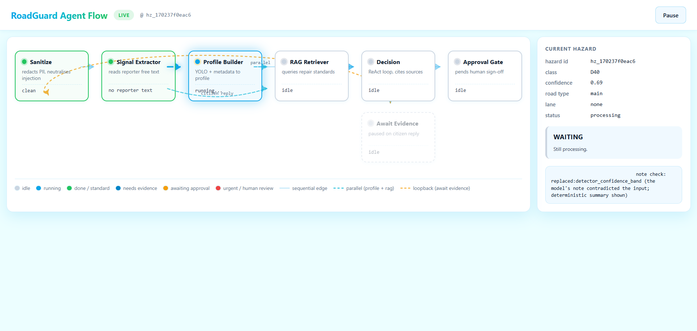
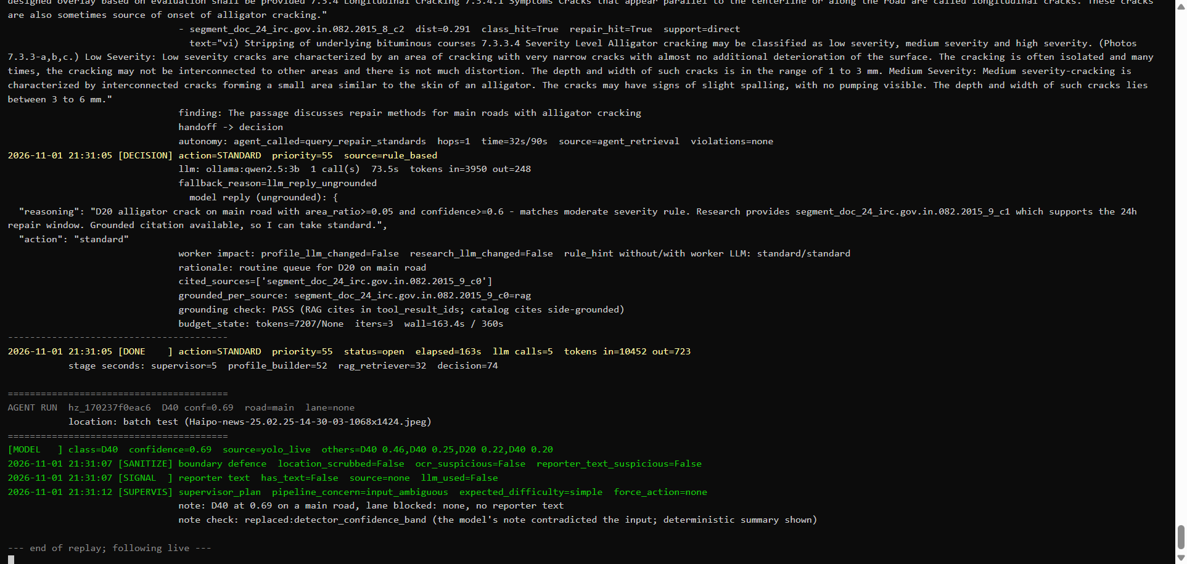
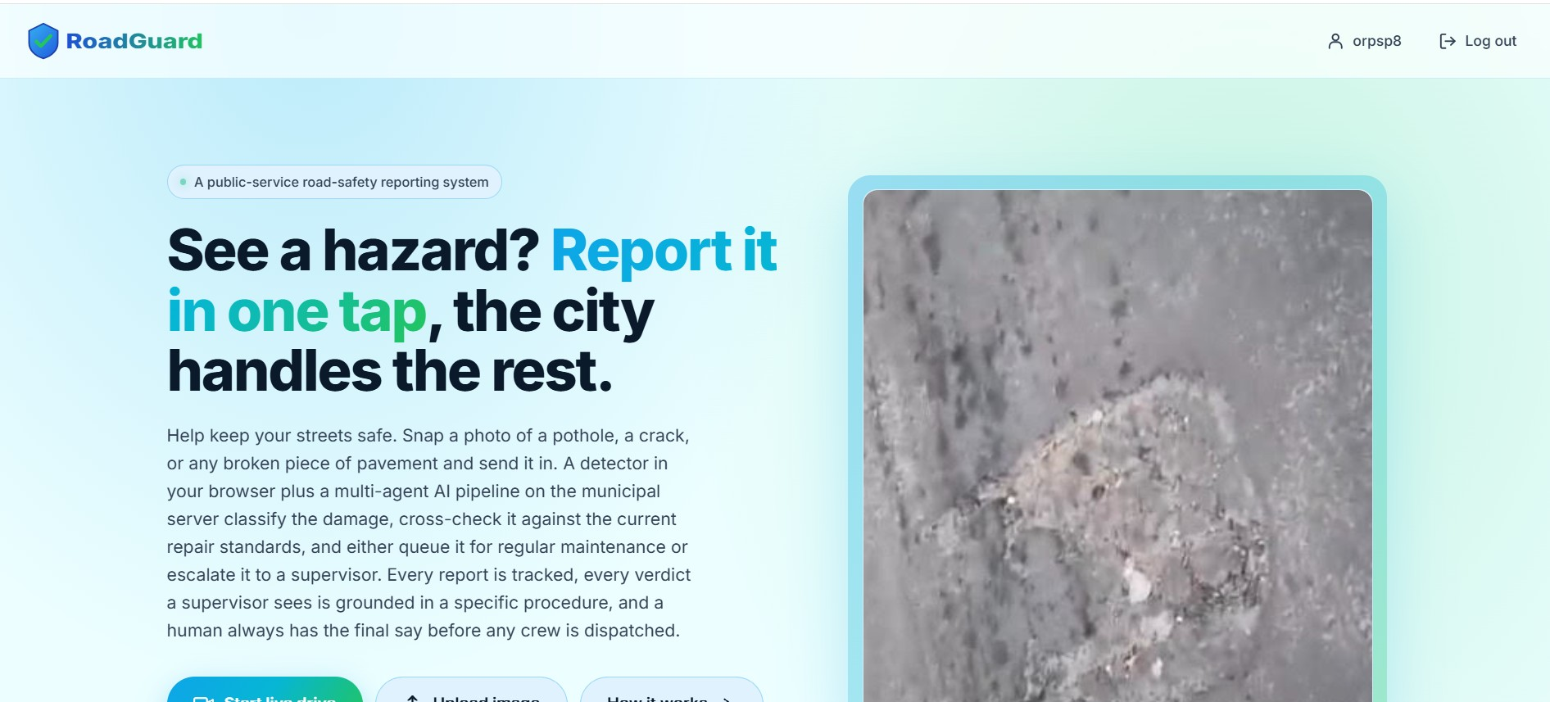
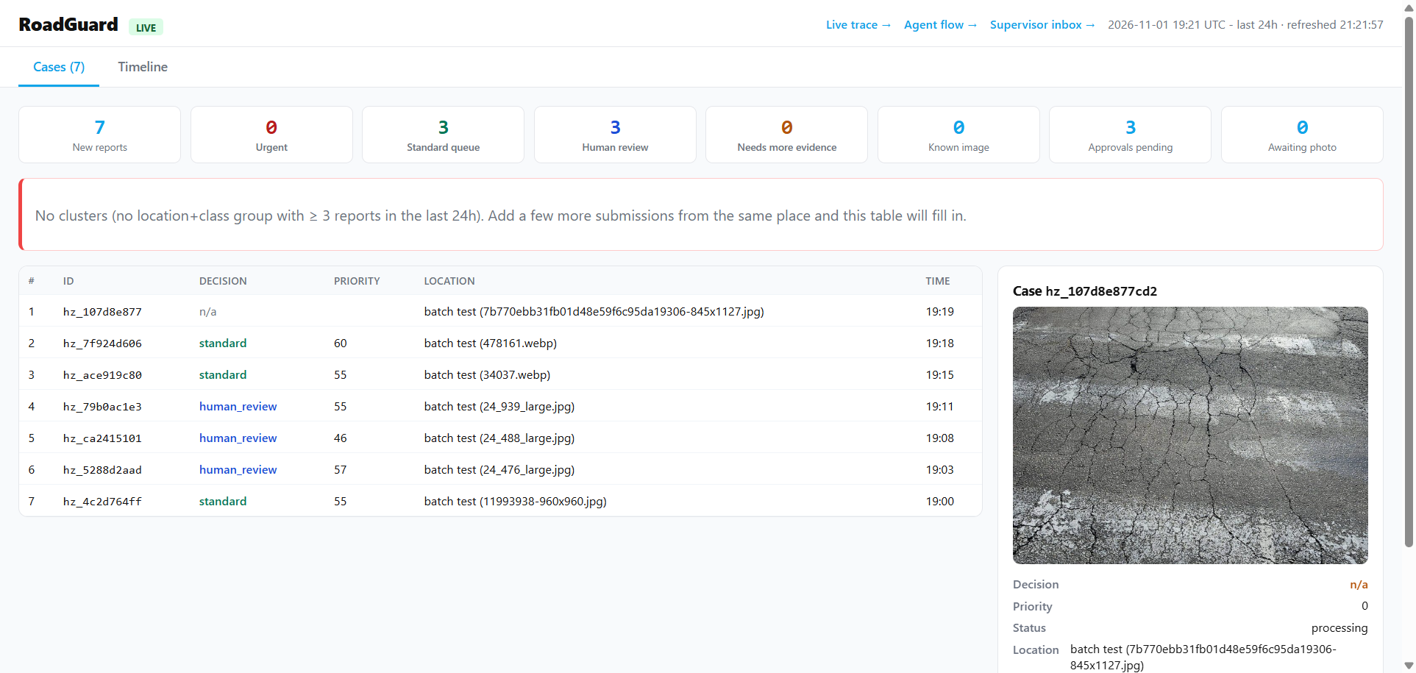
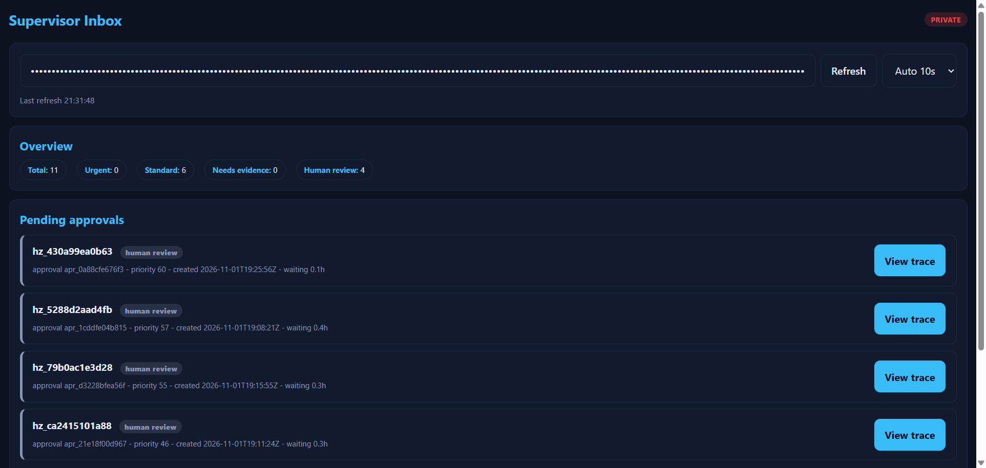
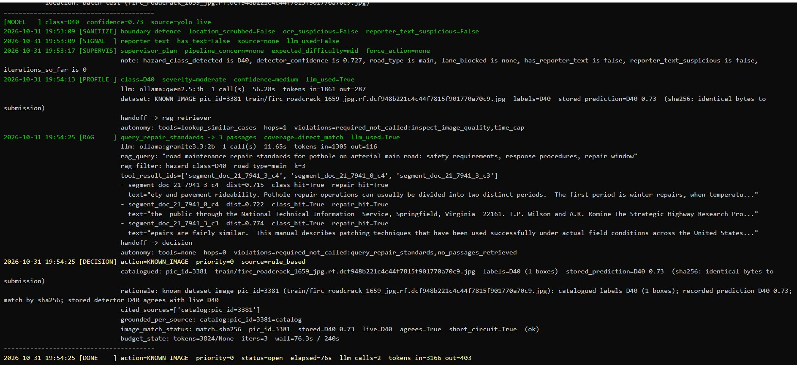
מה המשתמש רואה, ומה עובד העירייה מקבל
עובד העירייה
המשתמש
מפת הזרימה (/flow): איזה סוכן רץ עכשיו
הלוג החי (/trace): שורה לכל צעד של כל סוכן
תוצאת הסיווג שהמשתמש מקבל (מקרה אמיתי מריצת 1.11, hz_4c2d764ff6e2)
D40 בור, ביטחון 0.28, כביש ראשי, נתיב פנוי; תור תיקונים רגיל (standard), priority 55
נימוק: בור בכביש ראשי; התקן segment_doc_21_7941_3_c2 קובע תור תיקונים רגיל. ביטחון נמוך ואין חזרתיות. באתר לבדוק עומק ושפה לפני שיגור.
מקורות: segment_doc_21_7941_3_c2; תמונה דומה בקטלוג pic_id=1024 (לא אותו קובץ)
הדוח (/digest): 24 שעות, לכל מקרה, גם PDF למייל
תיבת האישורים (/supervisor): urgent ו-human_review
האפליקציה: YOLOv8n רץ בדפדפן, התמונה נשארת במכשיר עד השליחה; השליחה אסינכרונית והתשובה מגיעה תוך 1 עד 3 דקות.
בקשת ראיה: אם חסר מידע המערכת מבקשת פעם אחת צילום נוסף או זווית אחרת; אותה תמונה שוב אינה ראיה.
חשבון: כניסה בשם משתמש או Google והיסטוריית הדיווחים האישית.
אישור: כל urgent או human_review פותח שורת אישור ומייל עם קישור חתום; SLA של 24 שעות; שום שיגור בלי אישור.
דוח: פעמיים ביום (05:00 ו-17:00 UTC) דוח HTML עם PDF מצורף למייל: תקציר, פירוט לכל מקרה, תבניות חוזרות.
גישה: כל דפי העובד ברשת הפרטית בלבד (Tailscale); מהאינטרנט 404.
5
Notes:
שני צדדים של אותו שרת. המשתמש רואה אפליקציה פשוטה: מצלם או מעלה תמונה, הגלאי YOLOv8n רץ בדפדפן שלו ולא על השרת, ממלא טופס קצר (סוג כביש, חסימת נתיב, טקסט חופשי) ושולח. השליחה אסינכרונית: האפליקציה מקבלת מזהה ומבקשת את התוצאה כל שלוש שניות; התוצאה מגיעה אחרי דקה עד שלוש, לפי כמה סוכנים רצו. הכרטיס בשקף הוא מקרה אמיתי מריצת 1.11: בור בביטחון נמוך בכביש ראשי שסווג לתור התיקונים הרגיל עם priority 55, עם ציטוט מהתקן ותמונה דומה מהקטלוג שמסומנת במפורש כלא אותו קובץ. אם למערכת חסר מידע היא מבקשת מהמשתמש פעם אחת צילום נוסף; אותה תמונה שוב אינה ראיה, ועם הערה שאין תמונה אחרת המקרה עובר לעובד עירייה.
עובד העירייה מקבל ארבעה דפים מהרשת הפרטית. הלוג החי מציג שורה לכל צעד של כל סוכן, עם ההסבר, הכלי, התוצאה והזמן, אותו טקסט שנשמר במסד ושנכתב ליומן. מפת הזרימה מראה איזה צומת רץ עכשיו ומה מצב המקרה. תיבת האישורים מרכזת את המקרים שמחכים להחלטה אנושית: urgent ו-human_review, עם קישור לטרייס של כל מקרה ו-SLA של 24 שעות; כל אישור נשלח גם במייל עם קישור חתום. הדוח מרכז את 24 השעות האחרונות עם פירוט לכל מקרה ותמונה, ופעמיים ביום הוא נשלח במייל עם PDF מצורף.

Slide 6
Trade-offs והמשך
דילמות הצוות
מודל (שי): להשלמה
נתונים ו-EDA (עובד): להשלמה
RAG וקורפוס (בני): להשלמה
המשך
תיוג הפעולה הצפויה ל-94 התמונות (expected_verdicts.csv) ומדידת דיוק מול ה-baseline.
סט ולידציה לעובדים: תרחישים מתויגים שנכנסים לבדיקות האוטומטיות.
GPU ל-Ollama: קיצור ה-latency פי 5 עד 10; ה-VM כיום CPU בלבד.
מנהרת Cloudflare קבועה עם DNS במקום כתובת שמתחלפת בכל אתחול.
סוכן ביקורת (critic): LLM שני שבודק את ההחלטה מול המדיניות וקטעי ה-RAG לפני האישור.
התראות למשתמש ודשבורד SLA לעירייה: push במקום מייל; מפה ותבניות חוזרות.
Trade-offs
מודלים מקומיים של 3B על CPU מול API בענן: פרטיות ועלות אפס, מול 15 עד 60 שניות לקריאה ו-2 עד 3 דקות למקרה.
עץ כללים כ-baseline ו-floors מעל המודל: בטיחות ויכולת לדבג, מול חופש פעולה בפעולות הקריטיות.
בדיקת עובדות וסבב תיקון אחד: פחות טקסט מומצא, מול קריאת LLM נוספת כשהבדיקה נכשלת.
2 קפיצות כלים ל-Decision ו-90 שניות לעובד: זמן חסום, מול עומק חקירה.
בקשת ראיה אחת למפגע: המשתמש לא נגרר, מול מקרה מעורפל שהולך לאדם.
RAG: קורפוס גדול יותר מול כיסוי חלקי: 3,409 קטעים רלוונטיים למחלקה, אבל רובם לא עונים על חלון תיקון או הסדרי תנועה.
שני קבצי Python מאוחדים במקום חבילה: מסירה פשוטה לצוות, מול diff גדול לכל שינוי.
6
Notes:
הבחירות המרכזיות בפרויקט, כל אחת עם המחיר שלה. מודלים מקומיים קטנים: הטקסט והתמונות של התושבים לא יוצאים מהשרת ואין עלות API, אבל קריאת LLM על CPU לוקחת 15 עד 60 שניות ומקרה לוקח שתיים עד שלוש דקות; השליחה האסינכרונית סופגת את זה. עץ הכללים הוא ה-baseline וה-floors שלו גוברים על המודל במקרים הקריטיים: אף תוצאה לא יכולה להיות גרועה מעץ הכללים, במחיר של חופש פעולה. בדיקת העובדות וסבב התיקון מפחיתים טקסט מומצא במחיר קריאה נוספת כשנכשלים. תקרות הכלים והזמן חוסמות זמן אבל מגבילות עומק חקירה. בקשת ראיה אחת שומרת על המשתמש אבל שולחת מקרים מעורפלים לאדם. הקורפוס של בני גדול ורלוונטי למחלקות, אבל רוב הקטעים לא עונים על שאלות תפעוליות, ולכן המערכת אומרת זאת במקום להשלים. שני קבצי Python מאוחדים מקלים על המסירה אבל מגדילים כל diff.
ההמשך: הצעד החשוב ביותר הוא תיוג הפעולה הצפויה ל-94 התמונות כדי למדוד דיוק ולא רק התנהגות. אחר כך סט ולידציה לעובדים, GPU שיקצר את ה-latency פי 5 עד 10, מנהרה קבועה עם DNS, סוכן ביקורת שיבדוק את ההחלטה לפני האישור, והתראות למשתמש. העמודה השמאלית מיועדת לדילמות של שאר חברי הצוות: המודל של שי, הנתונים וה-EDA של עובד, והקורפוס של בני; כל אחד יוסיף את הבחירות שלו ואת המחיר שלהן.

Slide 7
שאלות צפויות ותשובות קצרות
שקף מוסתר, לשימוש המציג
שאלה | תשובה
למה רק Decision נחשב סוכן במובן המלא? ומה עם שאר הצמתים? | לפי ארבעת העמודים: מוח, זיכרון, כלים וחישה בלולאה. Decision עונה לכולם. מאז 31.10 גם שלושת העובדים רצים אוטונומית עם חוזי כלים ואימות, וה-Supervisor הוא מתכנן LLM. sanitize ו-approval_gate הם קוד דטרמיניסטי במכוון.
למה מודלים מקומיים קטנים ולא API בענן? | הטקסט והתמונות של התושבים לא יוצאים מהשרת ואין עלות שימוש. המחיר: 15 עד 60 שניות לקריאה על CPU, ולכן השליחה אסינכרונית והתשובה תוך 1 עד 3 דקות.
איך מונעים מהמודל להמציא עובדות? | ציטוטים רק מתוצאות הכלים (אחרת עץ הכללים), בדיקת עובדות של הטקסט מול הקלט, סבב תיקון אחד, floors לפעולות הקריטיות, ואישור אדם לכל urgent ו-human_review.
מה קורה כשה-LLM לא זמין או עונה שלא לפי החוזה? | לכל צומת יש נתיב דטרמיניסטי. התוצאה הגרועה ביותר היא עץ הכללים או הפניה לאדם עם שורת אישור; השירות לא מפיל תוצאה.
איך מודדים אוטונומיה ולא רק מצהירים עליה? | שורת autonomy בטרייס לכל סוכן: agent_called מול auto_ran, hops, זמן מול תקרה, violations (כלי נדרש שלא נקרא, כלי שנכשל, תשובה בתוך קריאת כלי). /stats/agents מצרף.
למה ארבע מחלקות בלבד? | אלו מחלקות RDD2022 שהגלאי אומן עליהן: D00 סדק אורכי, D10 סדק רוחבי, D20 סדקי תנין, D40 בור. הקטלוג מחזיק 17,099 תמונות עם תחזית לכל אחת.
מה ה-baseline ואיך משווים אליו? | עץ הכללים הדטרמיניסטי: כל תשובת מודל מושווית אליו (worker_impact, floors, enforcement). להערכה: 70 תרחישים (50 baseline, 20 adversarial) וריצת 27.10 כ-baseline של latency.
איך מתמודדים עם prompt injection? | sanitize על ארבעה וקטורים: מיקום, טקסט OCR, טקסט המשתמש, קטעי RAG. פרטים אישיים מוסתרים, הטקסט מסומן כלא מאומת, ואינו משנה שדות או פעולה.
למה בקשת ראיה אחת בלבד? | לא לגרור את המשתמש. אותה תמונה שוב אינה ראיה (422); עם הערה שאין תמונה אחרת המקרה עובר לאדם. בקשה שלא נענתה 72 שעות מופנית לאדם.
מה הצעד הבא החשוב ביותר? | תיוג הפעולה הצפויה ל-94 התמונות ומדידת דיוק מול ה-baseline; אחר כך GPU ל-latency וסוכן ביקורת.
Notes:
שקף מוסתר: שאלות שצפויות במהלך ההצגה עם תשובה קצרה לכל אחת, מתוך מסמכי הפרויקט: החוזה של הסוכנים, מסמך הארכיטקטורה ומסמך האודיט. התשובות מנוסחות כך שאפשר לומר אותן בעל פה בחצי דקה; הפירוט נמצא בשקפים הקודמים ובמסמכים.

